Slide 1


Corso di Laurea in Scienze dell’Educazione
2° triennale
Promozione della salute - 5
M.Elena Coffano
mariaelena.coffano@ius.to

Slide 2


Progettare in promozione della salute
Quale cambiamento atteso
Come progettare – i principali modelli
PCM – albero dei problemi
ma prima…

Slide 3
gruppo | componenti
I genitori possono compromettere la salute del bambino | Garnero Alessandra, Grande Asia, Rea Sabrina, Soldani Martina, Saccomando Rebecca
Come prendersi cura della propria salute mentale dopo una diagnosi | Cavalli Alice, Erdt Zaneta, Flori Olivia, Gilardi Francesca, Lombardo Marta, Sr Madeleine, Passadore Adelaide, Zabulic Liliana,
Influenza del covid sulla salute mentale | Brero Cristina, Chionio Alessia, Errera Letizia, Martini Cecilia, Monaco Stella, Pessetti Massimiliano
Quanto la salute mentale influenza quella fisica e viceversa | Biagetti Nadia, Fiore Beatrice, Sottimano Chiara
Depressione post partum in tempo di covid | Caligaris Clara, Checchin Ottavia,Torterolo Camilla, Turletti Sofia, Zemide Caterina
Ruolo del padre nella depressione post partum | Ciambrone Veronica, Cudia Oriana, Fornelli Noemi, Marengo Cristina
Quanto influisce la salute fisica sull’immagine che si ha di se stessi | Bertotto Alice, Casale Roksana, Fargiorgio Asia, Ghezzo Alessia
Il maltrattamento può incidere sulla salute psicofisica del bambino? | Brollo Carlotta, Cosentino Matilda, Pieri Giorgia, Zanini Miriam

Slide 4
gruppo | componenti
I problemi di salute dei genitori possono compromettere la salute del bambino | Garnero Alessandra, Grande Asia, Rea Sabrina, Soldani Martina, Saccomando Rebecca
Nome breve Kairos- aiuto giusto al momento giusto | Rischi malattie infettive in gravidanza Torino Barriere di Milano
Suggerimenti

Slide 5
gruppo | componenti
Come prendersi cura della propria salute mentale dopo una diagnosi | Cavalli Alice, Erdt Zaneta, Flori Olivia, Gilardi Francesca, Lombardo Marta, Sr Madeleine, Passadore Adelaide, Zabulic Liliana,
Nome breve SENSIBIL-MENTE | Neodiagnosi sclerosi multipla in soggetti giovani Percorso di attivazione di un percorso lavorativo senza lo stigma della malattia Città di Torino
Suggerimenti Concentrarsi sull’inserimento al lavoro

Slide 6
gruppo | componenti
Influenza del covid sulla salute mentale | Brero Cristina, Chionio Alessia, Errera Letizia, Martini Cecilia, Monaco Stella, Pessetti Massimiliano
Nome breve FOCUS ON ME | Problemi di salute mentale negli adolescenti conseguenti al covid Barriera di Milano – Einstein
Suggerimenti

Slide 7
gruppo | componenti
Quanto la salute mentale influenza la salute fisica di un adolescente | Biagetti Nadia, Fiore Beatrice, Sottimano Chiara
Nome breve | ADOLESCENTI CON DCA OSPEDALIZZATI Torino Percezione di sè
Suggerimenti

Slide 8
gruppo | componenti
Depressione post partum in tempo di covid | Caligaris Clara, Checchin Ottavia,Torterolo Camilla, Turletti Sofia, Zemide Caterina
Nome breve BABY COVID BLUES | Mancati interventi di prevenzione della depressione post partum durante l’emergenza covid Torino- Sant’Anna
Suggerimenti

Slide 9
gruppo | componenti
Ruolo del padre nella depressione post partum | Ciambrone Veronica, Cudia Oriana, Fornelli Noemi, Marengo Cristina
Nome breve ?? | Rivarolo Difficoltà del padre di sostenere la mamma nel post-partum
Suggerimenti

Slide 10
gruppo | componenti
Quanto influisce la salute fisica sull’immagine che si ha di se stessi | Bertotto Alice, Casale Roksana, Fargiorgio Asia, Ghezzo Alessia
Nome breve LO SPECCHIO DICE LA VERITA’ ? - SCOPRIAMOLO | ORTORESSIA – ACCETTAZIONE DEL PROPRIO CORPO
Suggerimenti

Slide 11
gruppo | componenti
 | Brollo Carlotta, Cosentino Matilda, Pieri Giorgia, Zanini Miriam
Il maltrattamento può incidere sulla salute psicofisica del bambino?
Nome breve MALTRATTA-MENO | Maltrattamenti dei minori Luoghi cause attività
Suggerimenti

Slide 12
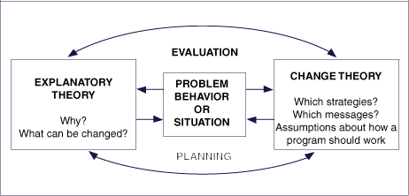
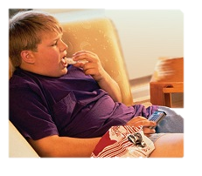
La promozione della salute
valutazione
L.Green
Teoria
causale
Perché?
Cosa può essere cambiato?
Problema
comportamento
o
situazione
di salute
Teoria del cambiamento
Quali strategie?
Quali messaggi?
Assunti su come un programma può funzionare
progettazione

Slide 13

La promozione della salute
Assunti su come un programma può funzionare
Che cosa vogliamo modificare

Slide 14
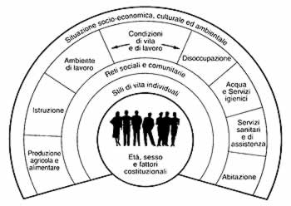
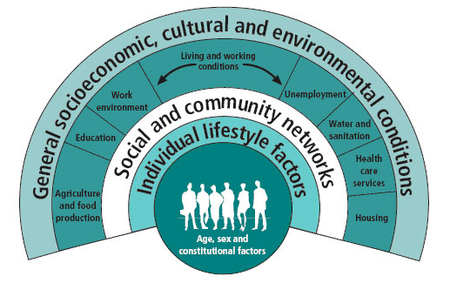
Modificare …cosa
14
Determinanti di salute - Modello di Dahlgren and Whitehead, 1991

Slide 15


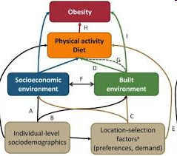
Modificare …cosa
Comportamento individuale
Causa: stile di vita inadeguato dell’individuo
Soluzione: educazione
Salute
della comunità
Causa: ambiente obesogenico
Soluzione: politiche, regolamentazione, sostegno

Slide 16
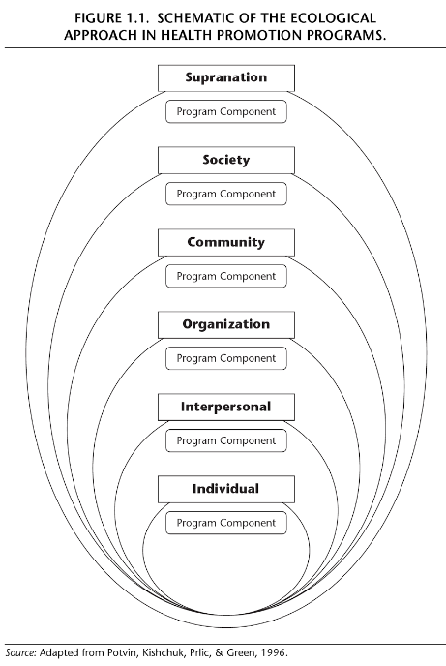
Approccio ecologico
ai programmi di promozione della salute
sovranazionale
Politiche
società
Programmi
multilivello
comunità
organizzazione
interpersonale
Interventi
educativi
individuale

Slide 17

Modificare …cosa
Interventi
educativi
Osservatorio Epidemiologico delle Dipendenze - Unplugged Italia (oed.piemonte.it)
Alto livello di strutturazione
Prove di efficacia

Slide 18
Modificare …cosa
Interventi
educativi
Alto livello di strutturazione
Prove di efficacia

Slide 19

Interventi
educativi
Basso livello di strutturazione
Prove di efficacia?

Slide 20

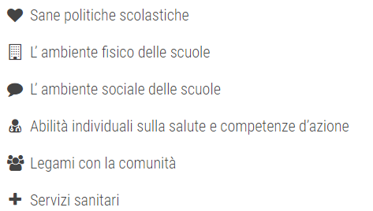

Programmi
multilivello
Rete piemontese delle Scuole che promuovono Salute
Rete SHE Piemonte – Rete Regionale Scuole che promuovono Salute
SCUOLE CHE PROMUOVONO SALUTE – LOMBARDIA – SPS LOMBARDIA (scuolapromuovesalute.it)

Slide 21
Programmi
multilivello

Slide 22
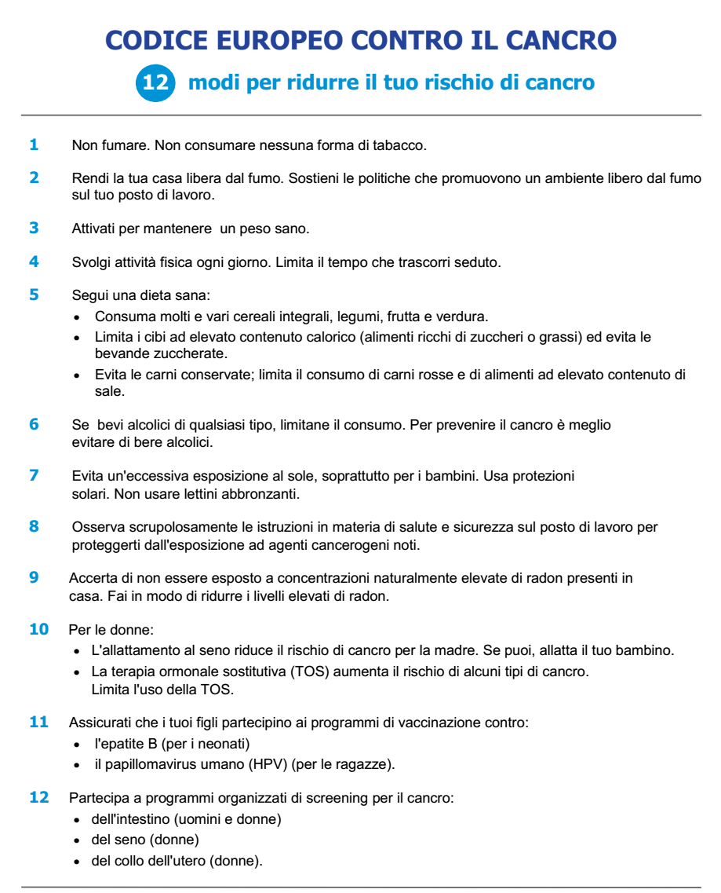

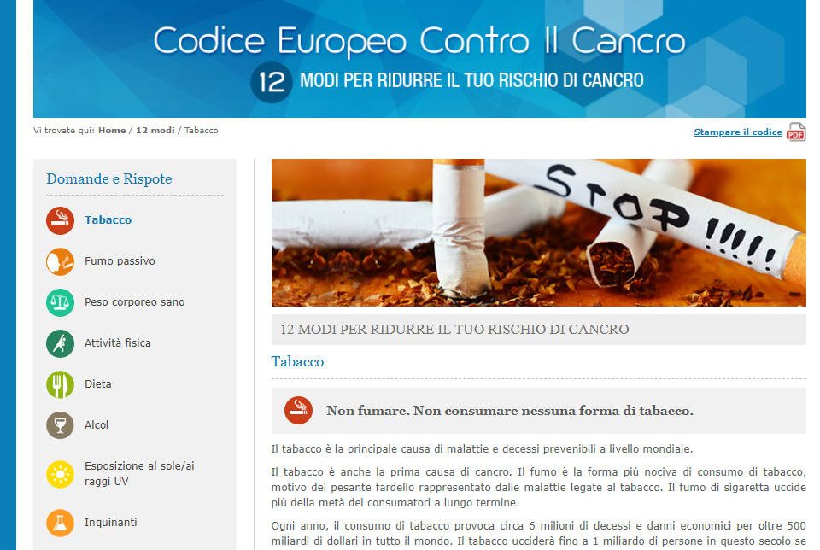

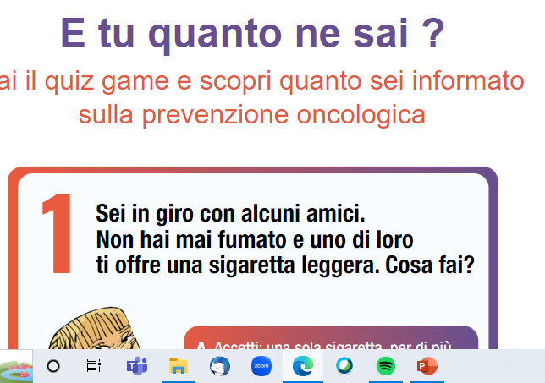


http://www.reteoncologica.it/codice-europeo-contro-il-cancro
Programmi
multilivello
Marketing
sociale

Slide 23


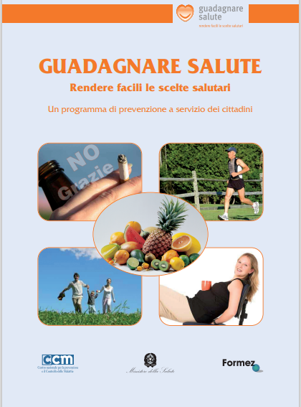
Politiche
Guadagnare Salute mira a contrastare i quattro principali fattori di rischio modificabili di malattie croniche in Italia:
tabagismo
consumo dannoso e rischioso di alcol
alimentazione scorretta
inattività fisica e sedentarietà
per garantire una società più equa e più sana e ridurre le disparità di salute all’interno delle fasce di popolazione, focalizzando l’azione sulla promozione della salute, non solo attraverso interventi diretti a rafforzare le capacità dei singoli (empowerment), ma anche attraverso interventi mirati a modificare i contesti di vita.
Molteplici interventi, anche regolatori e normativi, in ambiti non sanitari, infatti, impattano sulla salute della popolazione, agendo sui determinanti sociali e sulle cause di disuguaglianze in salute (politiche agricole, economiche, mobilità sostenibile, divieti di fumo, miglioramento del livello di istruzione etc.).
Guadagnare salute - Stili di vita

Slide 24


Politiche
L'esperienza delle Microaree di Trieste:
promossa nel 2005 dall'Azienda per i Servizi Sanitari n. 1 "Triestina" in collaborazione con Comune e Azienda Territoriale per l'Edilizia Residenziale
maturata in contesti di sanità pubblica locale
interessa piccole frazioni di 500-2500 abitanti
volta a garantire aiuti diretti in ambito sanitario e a sviluppare relazioni di aiuto tra i cittadini e sinergia tra i servizi
prevede di intervenire in modo produttivo su tutta la popolazione residente e non solo su quella parte di cittadinanza che presenta specifiche problematiche sanitarie
2018_007_microaree_paoletti.pdf (sanita.fvg.it)
https://www.youtube.com/watch?v=vBodEaOYPso
La Città che Cura | Facebook

Slide 25
Progetto “Promozione della salute nei primi 1000 giorni di vita del bambino”: il convegno di presentazione dei risultati (iss.it)
Politiche

Slide 26

Modificare …cosa
Screenings,
stima rischio individuale
vaccinazioni
Marketing sociale
Informazione
Educazione alla salute
Sviluppo comunitario
Sviluppo organizzativo
Politiche e interventi strutturali
individuo
popolazione
Modificato da Health promotion, Department of Human Services, Victoria

Slide 27

Piramide dell’impatto sulla salute (Frieden 2010)
Per produrre un impatto
a livello di popolazione,
ci si deve assicurare
che la strategia
vada alla radice
dei bisogni/problemi identificati.

Slide 28
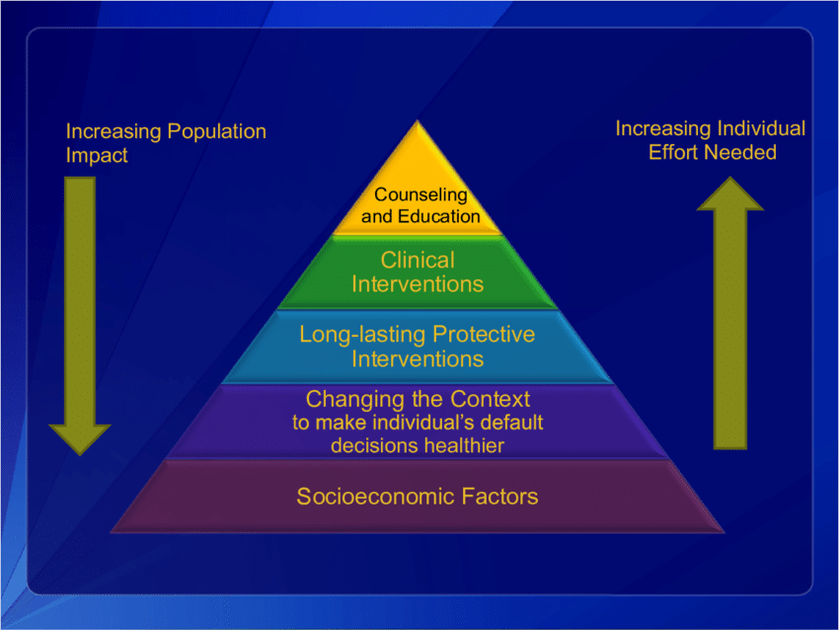
Piramide dell’impatto sulla salute (Frieden 2010)
https://www.ncbi.nlm.nih.gov/pmc/articles/PMC2836340/

Slide 29
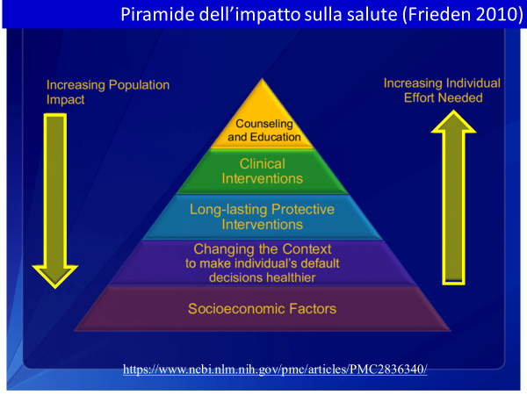
Piramide dell’impatto sulla salute (Frieden 2010)
Le azioni rivolte
ai fattori socioeconomici
e al cambiamento del contesto
in cui le persone prendono
le loro decisioni
possono avere un impatto maggiore sulla salute
della popolazione
che altre più tradizionali azioni focalizzate sulla clinica
o sull’educazione

Slide 30

Progettare promozione della salute
Notes:
30

Slide 31
Progettare…
progettare
pro·get·tà·re/
verbo transitivo
1.
Ideare una costruzione, un'opera, ecc., eseguendo i disegni, i calcoli, gli studi necessari alla sua realizzazione: p. un ponte, un palazzo; p. un motore; p. un'automobile.
2.
generic.
Ideare qualcosa, studiando i modi di attuarlo; pianificare.
"p. un viaggio"
progettare v. tr. [dal fr. projeter, che è dal lat. tardo proiectare «gettare avanti» (v. proiettare)] (io progètto, ecc.). – 1. Fare il progetto di qualche cosa, cioè idearla e studiare le possibilità e i modi di eseguirla: p. la costruzione di un palazzo, l’apertura di un canale, il prolungamento d’una ferrovia; p. un nuovo ospedale. 2. Con sign. più generico, ideare, avere l’intenzione di fare qualcosa: p. una gita, un viaggio; p. la fuga; anche seguito da un verbo: progettava di andarsene; sto progettando di rinunciare all’impresa.
Un progetto consiste, in senso generale, nell'organizzazione di azioni nel tempo per il perseguimento di uno scopo predefinito, attraverso le varie fasi di progettazione da parte di uno o più progettisti.
Ideare
Studiare possibilità e modi
Avere intenzione
Organizzare azioni per uno scopo

Slide 32



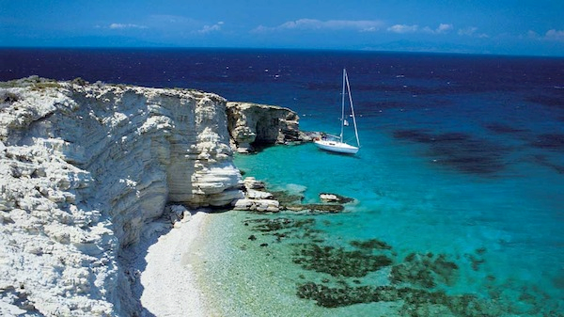
Progettare…
Il progetto è l’idea di una trasformazione possibile del reale,
la prefigurazione di una situazione futura desiderabile
e del percorso necessario a raggiungerla.
Osservato
non
soddisfacente
Atteso
desiderabile

Slide 33

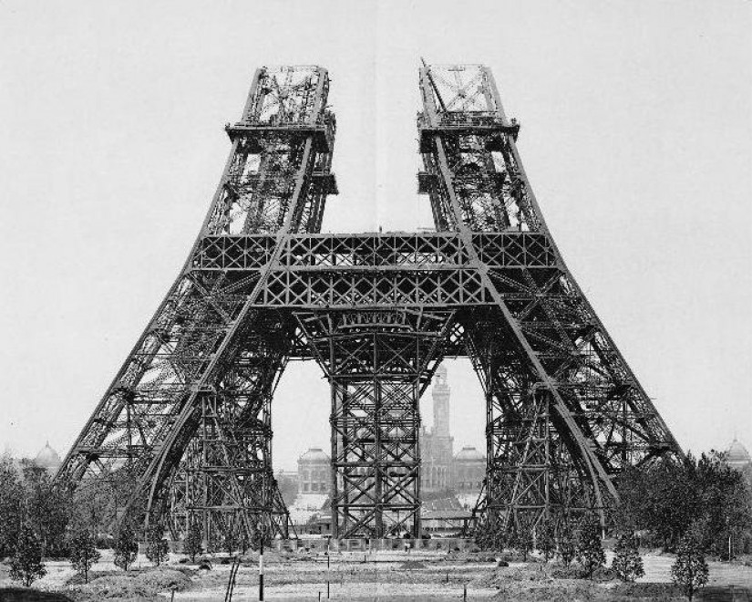
Progettare… diversi stili
Il progetto si caratterizza per la preventiva individuazione di azioni, tempi, risorse, ruoli e aspettative di risultato che vengono definite a seguito di un'analisi preliminare in ordine a:
risultati attesi
(aspettative di risultato / obiettivo da conseguire)
caratteristiche del contesto (opportunità e limiti)
ruoli e risorse disponibili (professionalità, disponibilità, risorse finanziarie, tempo, ecc.)
wikipedia
« Mandare avanti un progetto, come indica la derivazione della parola
significa estrarre da sé un'idea
in modo tale che essa
acquisti una propria autonomia e sia realizzata
non soltanto dagli sforzi
di chi l'ha originata
ma anche da quelli indipendenti dal proprio Io. » (Czeslaw Milosz)
Notes:
33
Poeta e saggista polacco – premio Nobel 1980

Slide 34

Progettare…
Logica progettuale
Oggi
Domani
Il problema
Situazione non soddisfacente
Scopo, finalità verso cui si indirizza il progetto
Ieri

Slide 35

Progettare…
La progettazione nelle leggi di Murphy
1. Entusiasmo
6. Gloria e onori ai non partecipanti
2. Disillusione
5. Punizione dell’innocente
3. Panico
4. Ricerca del
colpevole
Legge di Murphy "Teoria delle fasi di un progetto" (leleggidimurphy.it)

Slide 36

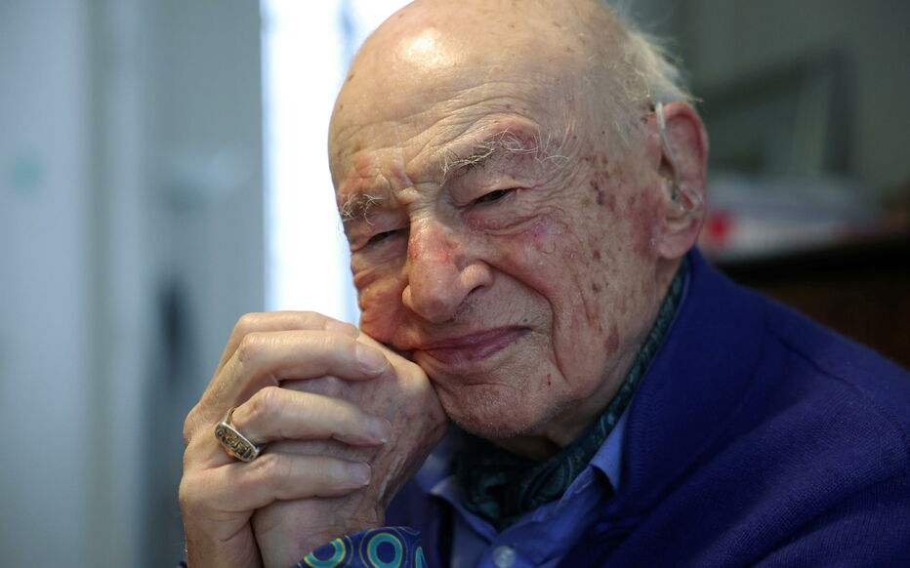
Progettare
Progettare nella complessità
Praticare un pensiero creativo
Scegliere le strategie
Saper assumere l’incertezza della scommessa
Edgar Morin1921

Slide 37


Progettare…
Come progettare
Che cosa progettare

Slide 38
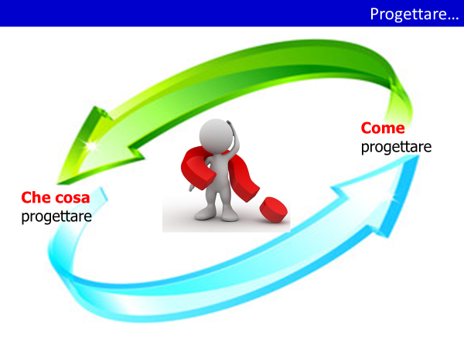
Come progettare

Slide 39

Ricostruiamo la sequenza delle fasi di un progetto
1-

Slide 40
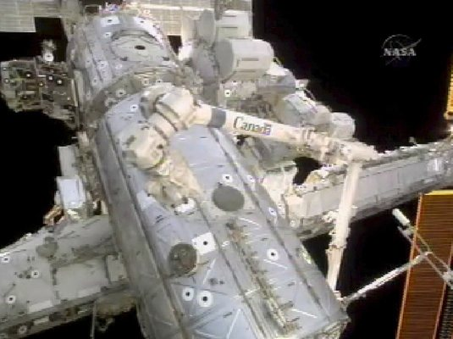
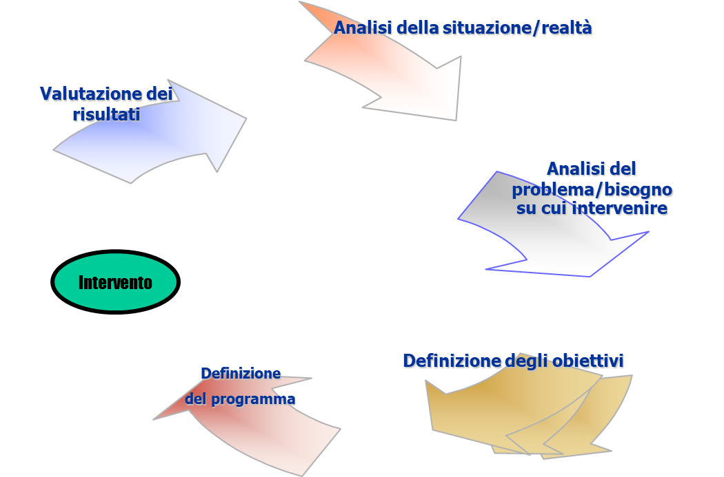


Progettare…..come
Una sequenza analoga, ma….
diversi «stili» di progettazione

Slide 41

Nella progettazione educativa….
modelli lineari-sequenziali
modelli tipo “Ricerca-Azione”
modelli della “progettazione partecipata”
…

Slide 42
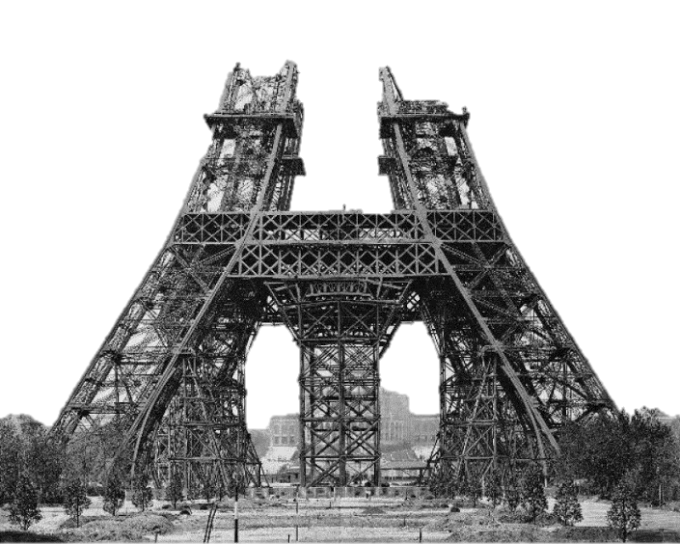

In sanità pubblica e nel sociale….

Slide 43
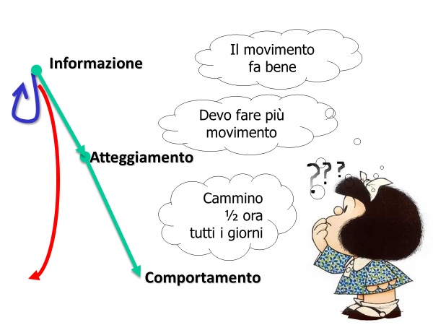

Progettare…..come
Modello KAP (CoAC)
Knowledge
Attitude
Practice
conoscenze
atteggiamenti
comportamenti

Slide 44
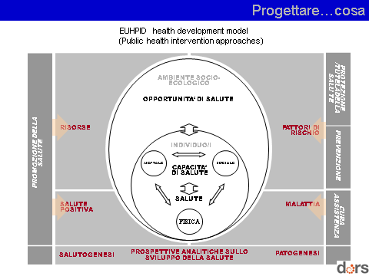

Progettare…..come

Slide 45
Progettare…..come
Modelli di progettazione “accreditati” in area di prevenzione/promozione della salute: tra i molti…
PRECEDE-PROCEED
Project cycle management
CBE

Slide 46
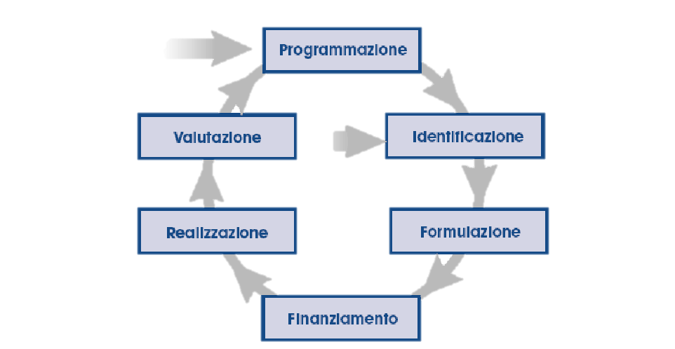
Project cycle management
PCM è la metodologia e l’insieme di strumenti che la Commissione Europea ha introdotto agli inizi degli anni ’90
per garantire una maggiore efficacia dei progetti e dei programmi finanziati attraverso i bandi europei e anche un miglioramento complessivo dei meccanismi di gestione dei programmi stessi.
Prevede 6 fasi standard
Come strutturare un progetto: il processo
e gli strumenti - Guida Europrogettazione
http://fondistrutturali.formez.it/content/testi-corso-project-cycle-management-e-project-management

Slide 47
Project cycle management
Programmazione. È la fase delle decisioni “a monte” di un singolo intervento progettuale. Per esempio la fase in cui l’Unione Europea, di concerto con gli Stati Membri, definisce le linee guida di un programma o di una iniziativa comunitaria ed emette quindi il bando.
Identificazione (ideazione). È il momento in cui si definisce una prima idea-progetto, ancora non dettagliata (anche presentata da un soggetto promotore in un bando di gara come dichiarazione di intenti).
Formulazione. A seguito di uno studio di fattibilità, la proposta progettuale assume la sua veste definitiva di progetto esecutivo, con descrizione o previsione degli aspetti dettagliati (quantità, costi ecc.).
Finanziamento. È la fase di contrattualizzazione per l’avvio del progetto.
Realizzazione. A questo punto si dà corso all’intervento progettuale, al cui interno di svolgono le azioni di monitoraggio e valutazione in itinere.
Valutazione. In questa fase conclusiva si avvia una riflessione sui risultati raggiunti dal progetto, per indurre i responsabili della programmazione a definire programmi sempre migliori o fornire elementi utili per l’identificazione di ulteriori idee-progetto nell’ambito del programma.

Slide 48
Project cycle management
Tre principi chiave su cui si fonda il ciclo di gestione del progetto (PCM):
Orientamento al beneficiario
Fasi di analisi condotte attraverso la partecipazione e il lavoro di gruppo
Pianificazione di un progetto sostenibile
Modello Logico e Quadro Logico del progetto
-Documenti trasparenti
In formati standardizzati
il PCM consente di sottoporre il progetto a verifica continua,
sin dalla sua prima formulazione e di intervenire in itinere sull’attività progettuale, apportando modifiche e/o miglioramenti.

Slide 49
Project cycle management
identificazione
http://fondistrutturali.formez.it/content/testi-corso-project-cycle-management-e-project-management

Slide 50
Project cycle management
identificazione

Slide 51

Project cycle management
identificazione

Slide 52
Project cycle management
Il PCM, di forte tradizione di Sanità Pubblica, sviluppa le tappe con grande attenzione all’analisi del problema
Situazione attesa
Situazione osservata
Problema/bisogno
Causa
A
Causa
B
Causa
C
Spiegabile con il contributo
Causa
n
Aggredibile con soluzioni
Sol. 3
Sol. n
Sol. 1
Sol. 2
Più o meno percorribili

Slide 53

Project cycle management
I problemi presi in considerazione nel progetto devono essere:
reali, basati cioè su fatti concreti e non su idee o opinioni;
oggettivi, basati su fatti certi, se possibile dimostrabili
e che rappresentino delle condizioni negative attuali
e non l’assenza di una soluzione già definita;
chiari, comprensibili
quindi da tutti;
specifici, riferiti cioè
ad aspetti o elementi
precisi (persone, luoghi,
tempi, quantità, ecc.)

Slide 54

L’albero dei problemi
Due difficoltà solitamente emergono
durante le fasi di analisi
e di identificazione dei problemi:
una specificazione inadeguata dei problemi: Attenzione alle affermazioni generiche:
es ‘scarse capacità di gestione’ cosa significa?
formulazione dei problemi
in termini di ‘assenza di’:
sono falsi problemi e non descrivono
le problematiche da risolvere.
Notes:
54

Slide 55
L’albero dei problemi
problemi formulati in modo generico o astratto
impediscono di comprendere la vera natura dell’aspetto negativo da fronteggiare e, quindi, rendono difficile o impossibile la definizione del modo adeguato per affrontarlo.
difficoltà di comunicazione dei
bambini con i loro genitori
“difficoltà
di comunicazione”
difficoltà di comunicazione tra i genitori e gli insegnanti
difficoltà di comunicazione tra scuola e strutture sanitarie
domande utili da porre o da porsi :
Cosa accade nella realtà?
Si può fare un esempio concreto?
A chi, a quale gruppo di utenti o istituzioni si fa riferimento?

Slide 56

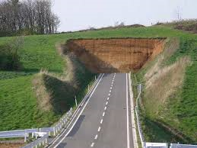
L’albero dei problemi
2. Problemi espressi come mancanza di o assenza di
presentano come criticità la mancanza di una soluzione desiderata, senza specificare però,
o dandolo per scontato, quale sia il problema
o i problemi più specifici che si vogliono risolvere
in quel determinato contesto o situazione.
si presenta come problema una delle possibili soluzioni a problematiche
che però non sono rese esplicite
Così facendo, il rischio è di costringere
la progettazione a orientarsi verso soluzioni operative vuote di contenuto
o che potrebbero rivelarsi in seguito
poco fattibili.

Slide 57

L’albero dei problemi
2. Problemi espressi come mancanza di o assenza di
domande utili:
Quale problema in concreto può essere risolto
o affrontato con …(soluzione)?
Che cosa i beneficiari non possono o sono in grado di fare?
Cosa accade nella realtà?
Per ogni problema complesso,
c’è una soluzione semplice.
Che però è sbagliata.
George Bernard Shaw

Slide 58
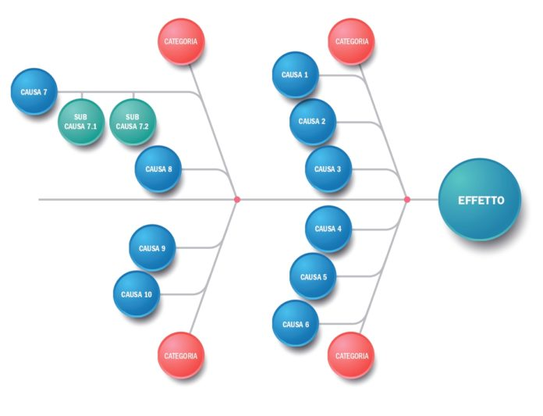
L’albero dei problemi
Diagramma di Ishikawa
1943 Kaoru Ishikawa

Slide 59

L’albero dei problemi
L’Albero dei Problemi è una semplice rappresentazione dei problemi in un ordine gerarchico.
Elaborazione del diagramma:
  identificare i diversi problemi e sceglierne uno da cui partire (il principale)
  individuare poi un secondo problema in relazione al primo e definire se esso sia:
    causa del primo: nel qual caso è posto graficamente ad un livello inferiore
    effetto del primo: nel qual caso è posto graficamente ad un livello superiore
    né causa né effetto: nel qual caso si pone sullo stesso piano.

Slide 60
L’albero dei problemi
- rappresenta un valido ritratto delle problematiche che condizionano la situazione esistente
una volta completato l’albero, si seleziona un problema focale da affrontare
(→ obiettivo specifico del nostro progetto)
il problema focale deve essere scelto in accordo tra i diversi gruppi d’interesse e stabilito come principale problema da affrontare nell’ambito del progetto.

Slide 61

L’albero dei problemi - questione di «messa a fuoco»

Slide 62

L’albero dei problemi - questione di «messa a fuoco»
Primo esempio
Scarsa copertura vaccinale dei bambini a causa della disinformazione delle mamme
Il personale non fa bene la comunicazione
Quale intervento, allora?
Mancanza di competenze in comunicazione
Notes:
62
62
62

Slide 63

L’albero dei problemi - questione di «messa a fuoco»
….e, di conseguenza, l’albero degli obiettivi
Aumentare al 95% la copertura vaccinale per morbillo dei bambini di meno di un anno nella regione xx entro la fine del 20xx
Scarsa copertura vaccinale dei bambini a causa della disinformazione delle mamme
Personale fa bene la comunicazione
Il personale non fa bene la comunicazione
Corso di formazione su comunicazione
Mancanza di competenze in comunicazione
Notes:
63
63
63

Slide 64
L’albero dei problemi - questione di «messa a fuoco»
Ma con una definizione più approfondita dei problemi….
Scarsa copertura vaccinale dei bambini a causa della disinformazione delle mamme
Strumenti di comunicazione in italiano
Applicazione “rigida” del regolamento del consultorio per la procedura di vaccinazione (7 min/bimbo)
Stile comunicativo basato sul consiglio
Comunicazione collettiva in sala d’attesa
Cultura medico-universitaria classica
Valutazione delle attività
Orientamento alla popolazione italiana residente
Sessioni di vaccinazione molto affollate
Cultura basata sul servizio sanitario e non sulla comunità
Notes:
64
64

Slide 65
Secondo esempio

Slide 66
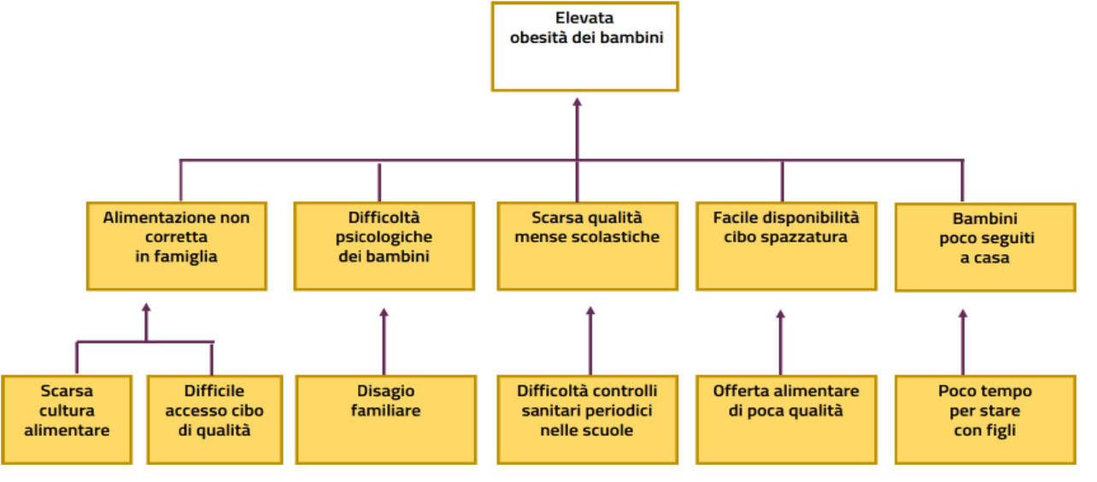
Secondo esempio

Slide 67
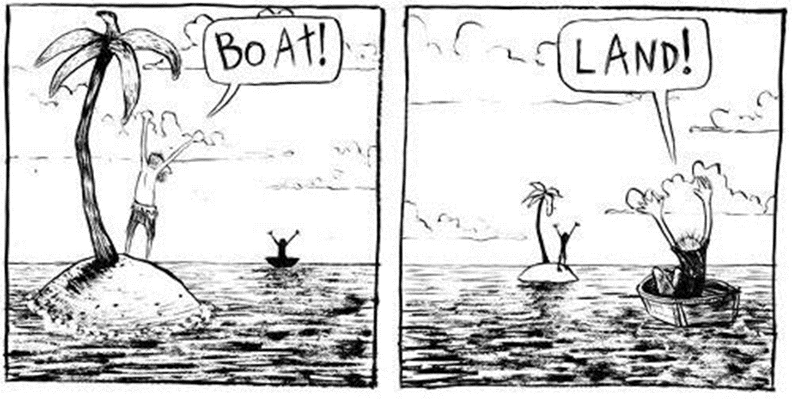

L’albero dei problemi- questione di punti di vista

Slide 68

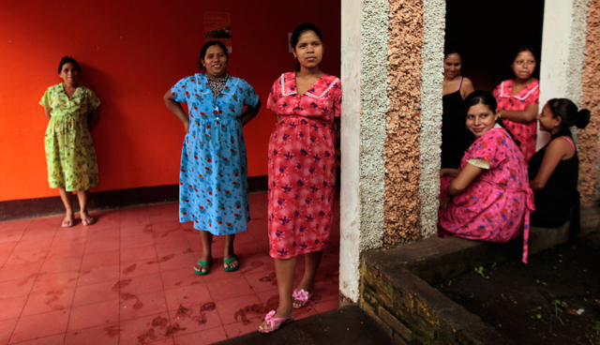
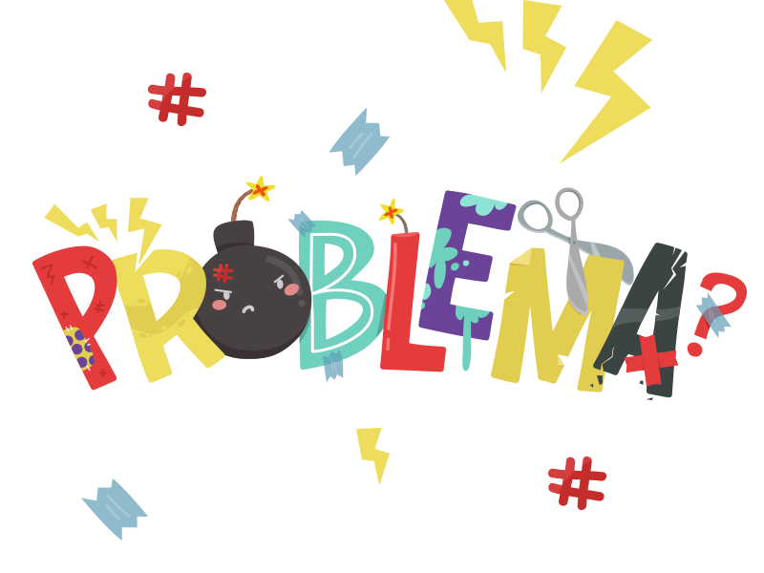

L’albero dei problemi- questione di punti di vista
Gravidanza nelle minori

Slide 69








L’albero dei problemi- questione di punti di vista
Interruzione studi, lavoro, autonomia
Più alta mortalità e morbosità nei bambini
Gravidanza nelle minori
È un problema perché…
disonore
Costi sociali
Soluzioni differenti e probabilmente in competizione/conflitto

Slide 70
Dall’albero dei problemi all’albero degli obiettivi
Analisi dei Problemi
Analisi degli Obiettivi
Descrizione degli aspetti negativi della situazione esistente
Presentazione degli aspetti positivi della situazione futura desiderata
Riformulazione dei problemi
in obiettivi raggiungibili
Notes:
70
L’Analisi delle Problematiche, come abbiamo visto, descrive gli aspetti negativi
della situazione esistente. L’Analisi degli Obiettivi, invece, presenta gli aspetti positivi
della situazione desiderata per il futuro. Quest’analisi implica la riformulazione delle
problematiche in obiettivi raggiungibili.

Slide 71
Effetti
Cause

Slide 72
Scopi
Mezzi

Slide 73

Dall’albero dei problemi all’albero degli obiettivi

Slide 74
L’albero dei problemi
Proviamo a formulare l’albero dei problemi del nostro progetto

Slide 75

Il nostro albero dei problemi - 1
Elaborazione del diagramma:
Partite dal problema che avete già identificato per il vostro gruppo

Slide 76
L’albero dei problemi - 2
  Collocate poi graficamente ad un livello inferiore le cause che avete già identificato (per spiegare la distanza osservato-atteso) integrandole se necessario

Slide 77
L’albero dei problemi
e le cause delle cause (che metterete ad un livello ancora inferiore);
indicate con una freccia le relazioni (univoche o multiple) intercorrenti tra i problemi

Slide 78
L’albero dei problemi
  Chiedetevi poi quali effetti il problema può a sua volta generare e ponete questi effetti ad un livello superiore al problema di partenza;
  chiedetevi anche se le cause che avete individuato possono generare effetti diversi dal «vostro» problema e riportateli sul diagramma

Slide 79
L’albero dei problemi
Elaborazione del diagramma:
Partite dal problema che avete già identificato per il vostro gruppo
  Collocate poi graficamente ad un livello inferiore le cause che avete già identificato (per spiegare la distanza osservato-atteso) integrandole se necessario e le cause delle cause (che metterete ad un livello ancora inferiore); indicate con una freccia le relazioni (univoche o multiple) intercorrenti tra i problemi
  Chiedetevi poi quali effetti il problema può a sua volta generare e ponete questi effetti ad un livello superiore al problema di partenza; chiedetevi anche se le cause che avete individuato possono generare effetti diversi dal «vostro» problema e riportateli sul diagramma
  Chiedetevi infine se ci sono altri problemi con cui il vostro può coesistere ma che non ne sono né causa né effetto: collocate allora questi ultimi sullo stesso piano del problema principale

Slide 81

PCM - L’albero dei problemi
La costruzione dell’albero dei problemi/obiettivi
è un passaggio chiave.
Occorre dedicarvi tempo
e non avere fretta
di passare allo step successivo.
Dalla sua ricchezza e accuratezza
dipende in gran parte la buona riuscita
della progettazione.

Slide 82
Dall’albero dei problemi all’albero degli obiettivi
Analisi dei Problemi
Analisi degli Obiettivi
Descrizione degli aspetti negativi della situazione esistente
Presentazione degli aspetti positivi della situazione futura desiderata
Riformulazione dei problemi
in obiettivi raggiungibili
Notes:
82
L’Analisi delle Problematiche, come abbiamo visto, descrive gli aspetti negativi
della situazione esistente. L’Analisi degli Obiettivi, invece, presenta gli aspetti positivi
della situazione desiderata per il futuro. Quest’analisi implica la riformulazione delle
problematiche in obiettivi raggiungibili.

Slide 83
Secondo esempio

Slide 85
PCM – quadro logico
0
ideazione
,0
formulazione

Slide 86
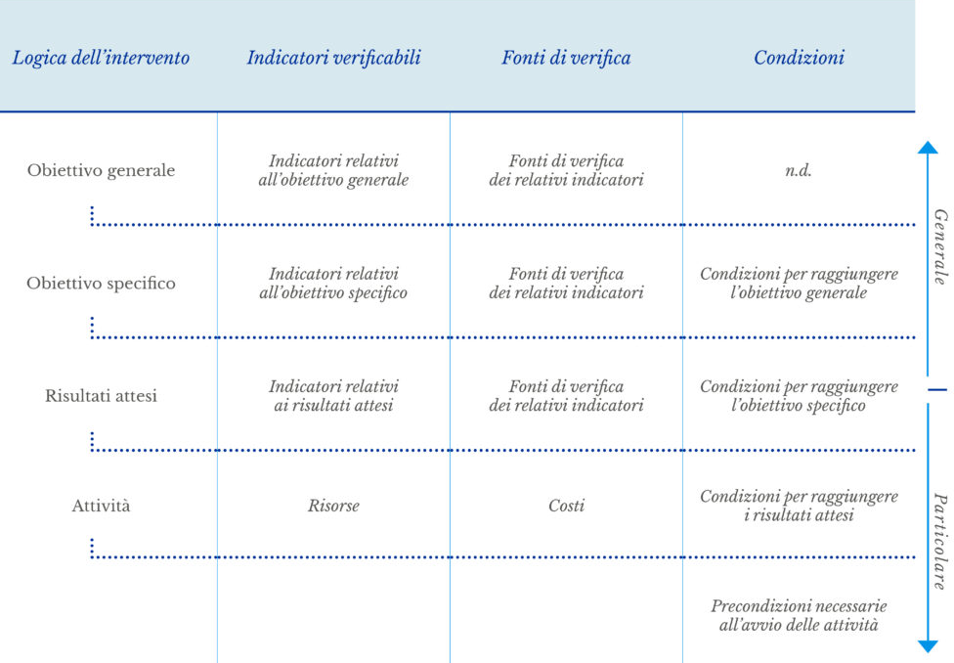
PCM – quadro logico
Descrive l’importanza per la società in generale dei benefici di lunga durata per i gruppi beneficiari e i benefici più generali per altri gruppi.
Gli OG non saranno raggiunti dal solo e singolo progetto in questione ma richiederanno l’impatto di altri programmi e progetti.
L’Obiettivo Specifico (OS) riguarda il problema focale da risolvere nell’ambito del singolo progetto, e si definisce in termini di benefici che il gruppo destinatario deve ricevere dal progetto come risultato dell’uso dei servizi forniti dal programma.
I Risultati Attesi rappresentano i servizi che il progetto deve offrire al gruppo destinatario scelto. Chi gestisce il progetto è responsabile del raggiungimento dei risultati.
Le Attività sono i modi in cui i beni e i servizi saranno distribuiti nell’ambito del progetto

Slide 87
PCM – quadro logico
Le Condizioni sono quegli obiettivi ed altri fattori esterni che hanno un’influenza sulla realizzazione e la sostenibilità nella lunga durata del progetto, ma rimangono fuori dall’ambito di controllo del progetto specifico. Queste Condizioni devono essere soddisfatte perché il progetto sia un successo
Definiscono il contesto sociale ed ambientale e le questioni di sostenibilità.
Riassumono i fattori che sono fuori dalla portata del progetto o che il progetto sceglie di lasciare fuori.
Sono fattori non inclusi nel progetto che dovrebbero comunque essere monitorati.

Slide 88
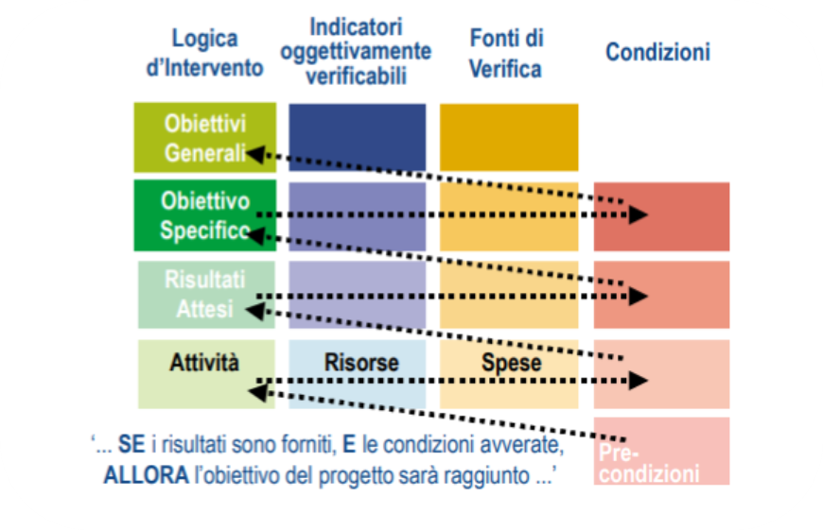
PCM – quadro logico

Slide 89
grazie dell’attenzione, alla prossima lezione mariaelena.coffano@ius.to

